Slide 1
Detectarea automată efectelor adverse a medicamentelor
Propusă de
Parasca Marius
Coordonator științific
Răschip Mădălina

Slide 2
Cuprins
Descrierea problemei
Mulțimea de antrenare
Preprocesarea datelor
Extragerea atributelor
Balansarea datelor
Metode de clasificare a datelor
Rezultate Bayes Naiv
Rezultate SVM
Rezultate rețele neuronale

Slide 3

Descrierea problemei
Detectarea precoce a efectelor adverse ale medicamentelor noi introduse în comerț este o provocare imensă pentru farmacologie
Digitalizarea rapoartelor medicale este din ce în ce mai mare și asta oferă oportunitatea de a minimiza efectele adverse a noilor medicamente prin folosirea tehnicilor de procesare a limbajului natural și a algoritmilor de învățare automată

Slide 4
Mulțimea de antrenare
Pentru antrenarea modelului s-a folosit corpusul ADE
ADE este un corpus public care conține rapoarte medicale
Fiecare instanță din corpus este etichetată ca ADR sau non-ADR
ADR = Adverse Drug Reaction
Datele sunt nebalansate conținând 29% date etichetate ADR și 71% date etichetate non-ADR

Slide 5

Preprocesarea datelor
Tokenizare
Stemming
N-grame
TF-IDF (Term Frequency – Invers Term Frequency)

Slide 6
Extragerea atributelor
Uni-grama
Bi-grama
Tri-grama
Concepte și tipuri semantice
Expansiunea caracteristicilor folosind sinonime (WordNet)
Lungimea instanțelor în cuvinte
Prezența modalelor, superlativelor și comparativelor

Slide 7
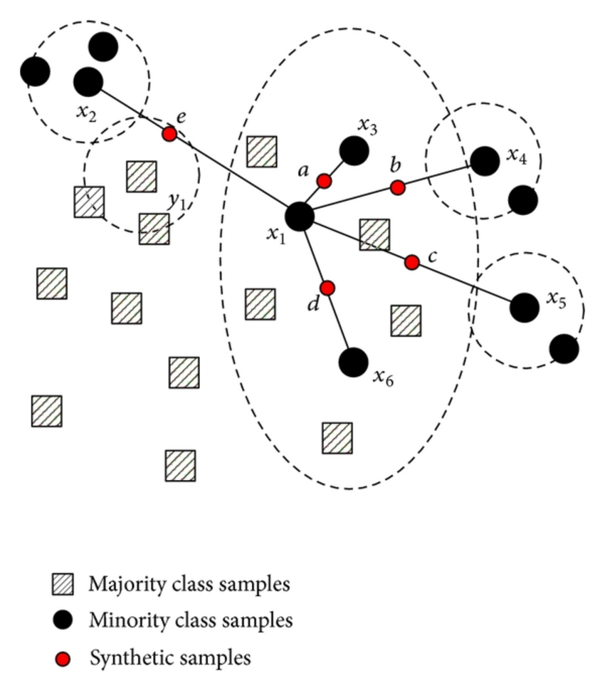
Balansarea datelor
Corposul folosit în lucrare are datele nebalansate (29% pozitiv și 71% negativ)
Pentru rezolvarea acestei probleme am folosit SMOTE (Synthetic Minority Over-sampling Technique)

Slide 8
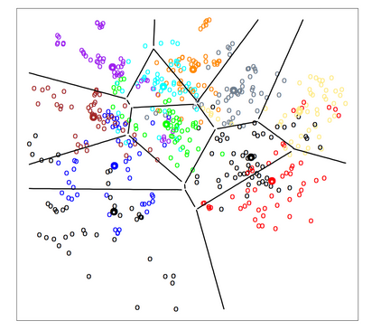
Metode de clasificare a datelor
Bayes Naiv
SVM (Support Vector Machine) cu kernel liniar
Rețele neuronale

Slide 9
Rezultate Bayes Naiv
Bayes Naiv | Caracteristici
 | n-grame | + Tf-idf UMLS | + Tf-idf sinonime | + Alte caracteristici | + SMOTE
Acuratețe | 0.8469 | 0.8688 | 0.8742 | 0.8795 | 0.9103
F1-score | 0.8508 | 0.8632 | 0.8738 | 0.8744 | 0.9054

Slide 10
Rezultate SVM
SVM Linear kernel | Caracteristici
 | n-grame | + Tf-idf UMLS | + Tf-idf sinonime | + Alte caracteristici | + SMOTE
Acuratețe | 0.9004 | 0.9088 | 0.9033 | 0.9016 | 0.9541
F1-score | 0.8989 | 0.9076 | 0.9021 | 0.9000 | 0.9540
Neural Nets | Caracteristici
 | n-grame | + Tf-idf UMLS | + Tf-idf sinonime | + Alte caracteristici | + SMOTE
Acuratețe | 0.8777 | 0.8842 | 0.8862 | 0.8544 | 0.9479
Loss | 0.4717 | 0.4194 | 0.3924 | 0.3350 | 0.2008

Slide 11
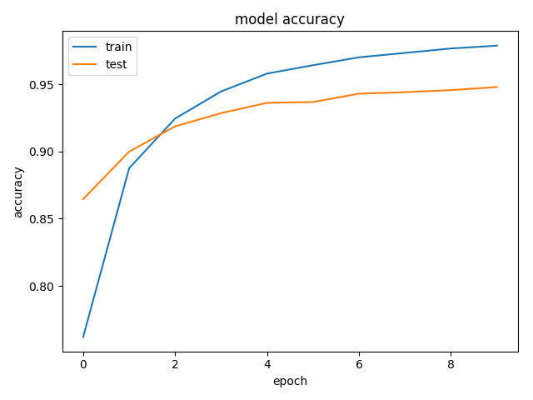
Grafic evoluție acurateței: rețele neuronale

Slide 12
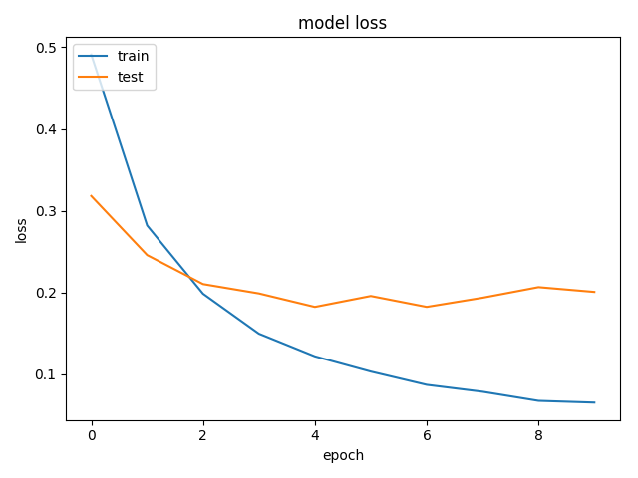
Graficul funcție de loss: rețele neuronale

Slide 13
Rezultate rețele neuronale
Neural Nets | Caracteristici
 | n-grame | + Tf-idf UMLS | + Tf-idf sinonime | + Alte caracteristici | + SMOTE
Acuratețe | 0.8777 | 0.8842 | 0.8862 | 0.8544 | 0.9479
Funcția de loss | 0.4717 | 0.4194 | 0.3924 | 0.3350 | 0.2008

